Slide 1
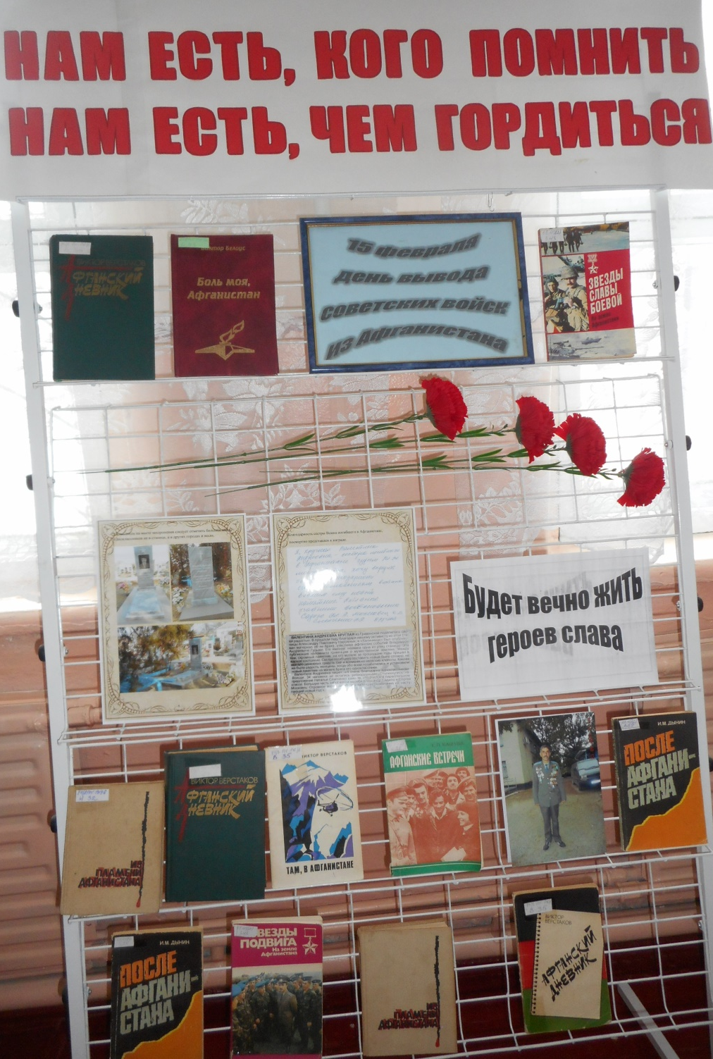
«Герои, которые всегда остаются с нами»
(ко дню памяти воинов-интернационалистов в России)
Гривенская сельская библиотека 2021 год

Slide 2
12 декабря 1979 года на заседании Политбюро ЦК КПСС было принято решение о вводе советских войск в Афганистан

Slide 3
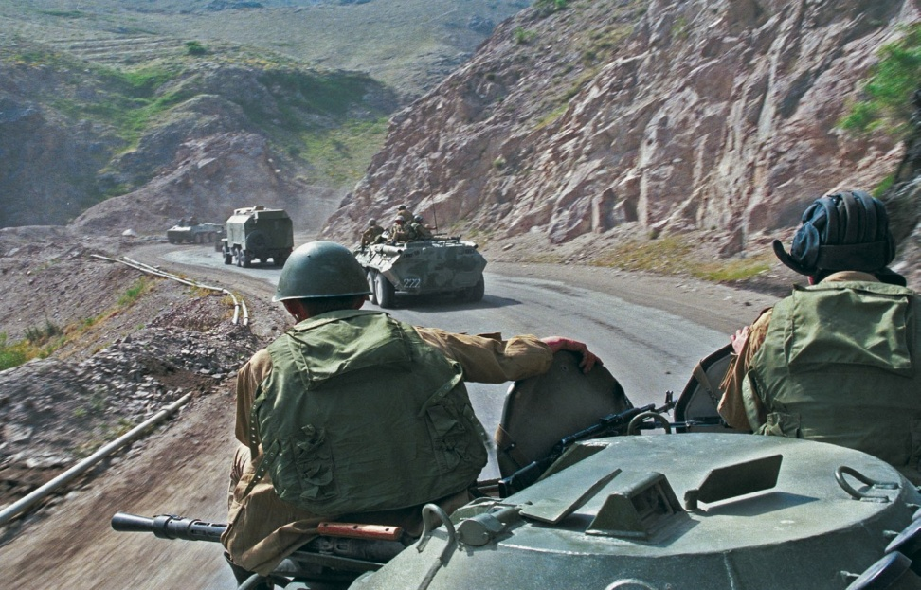
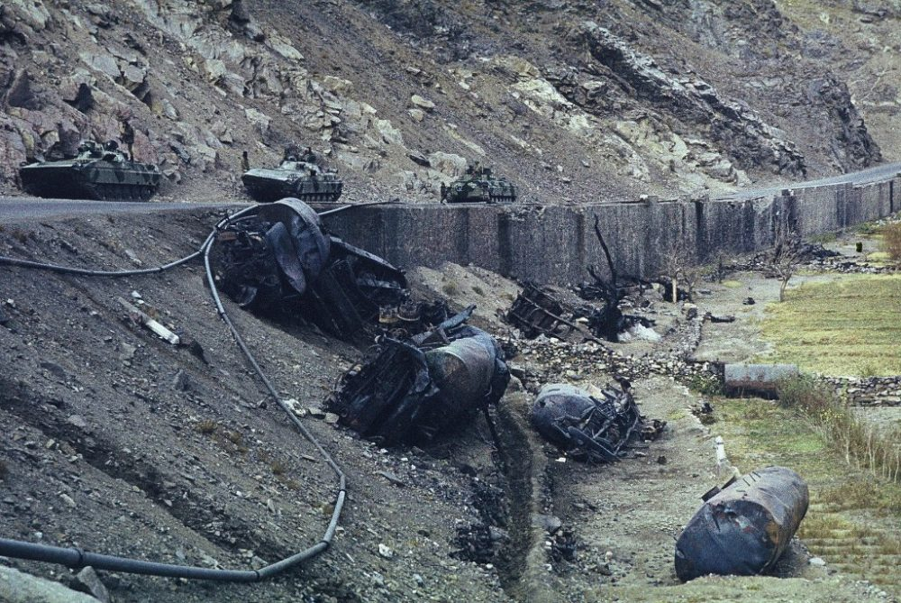
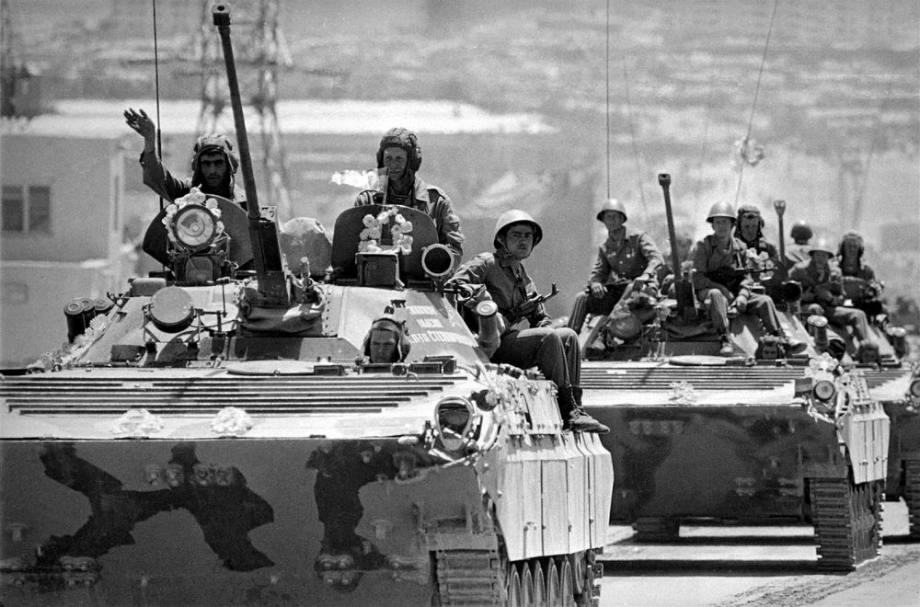
Факт появления чужеземных солдат был воспринят афганским народом, как иностранная интервенция.

Slide 4
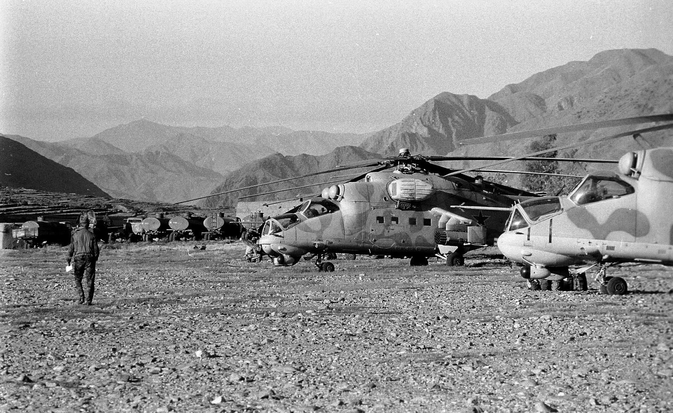
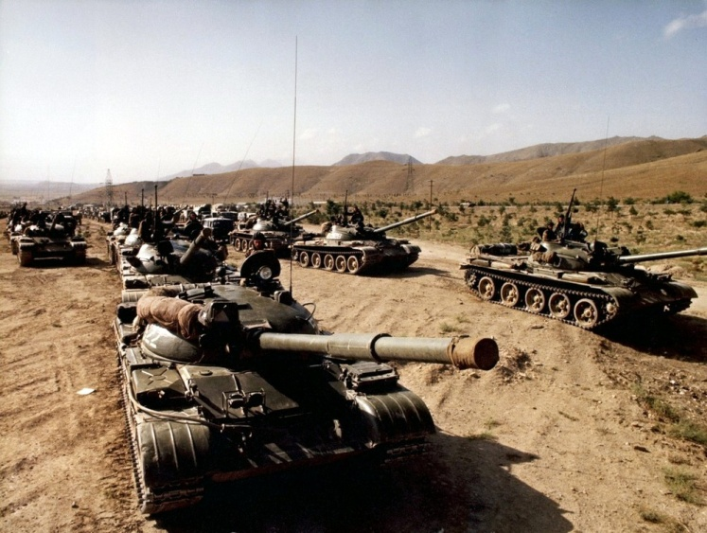
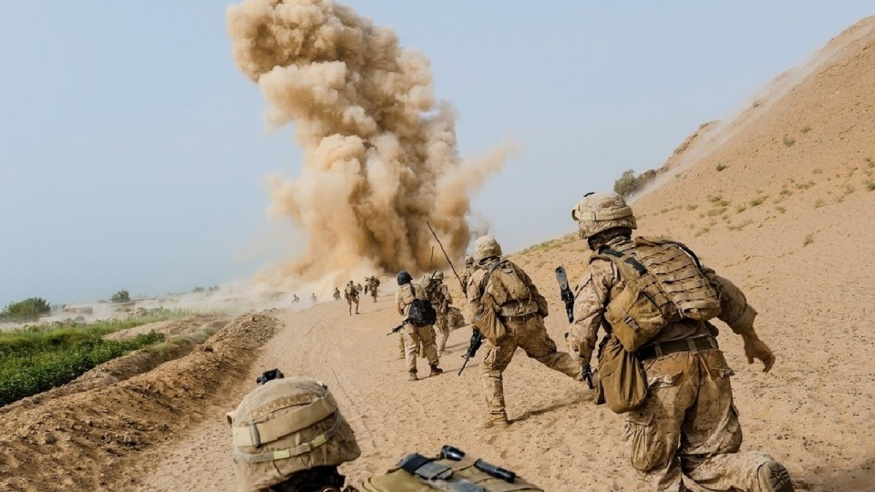
Противники кабульских властей объявили войну национально-освободительной и провели её под религиозными знаменами

Slide 5
15 февраля 1989 г закончился счет потерям наших солдат, офицеров, служащих. Более 13 тысяч матерей и отцов не дождались своих сыновей

Slide 6
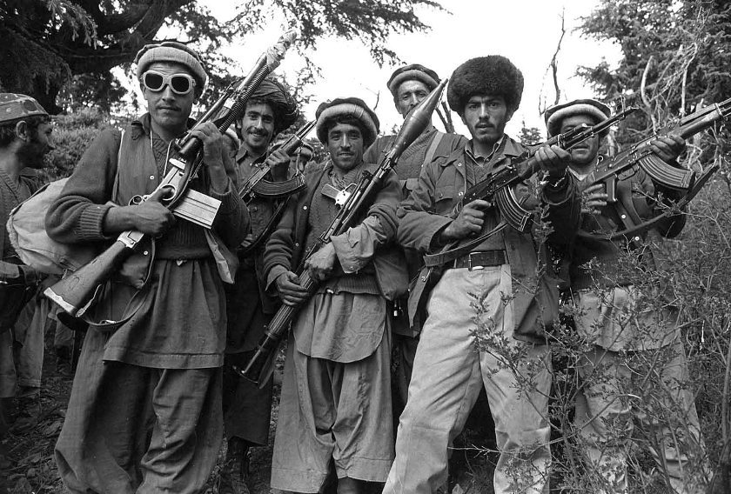
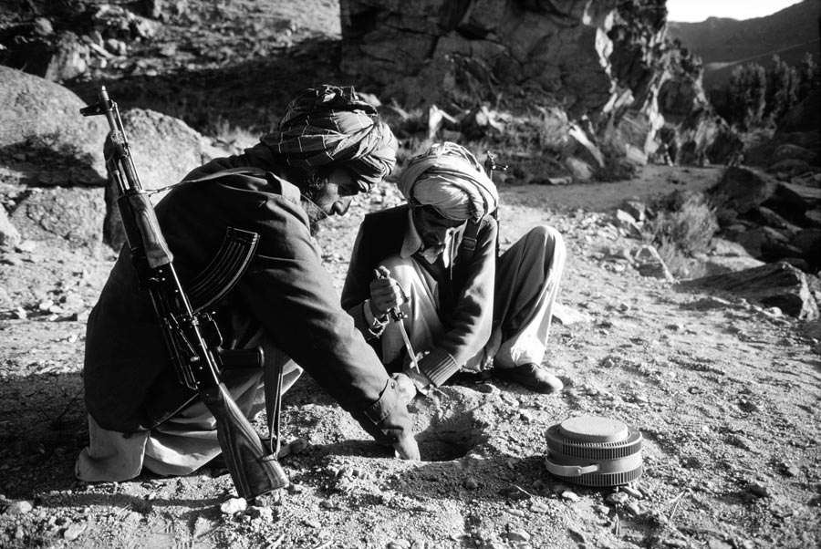
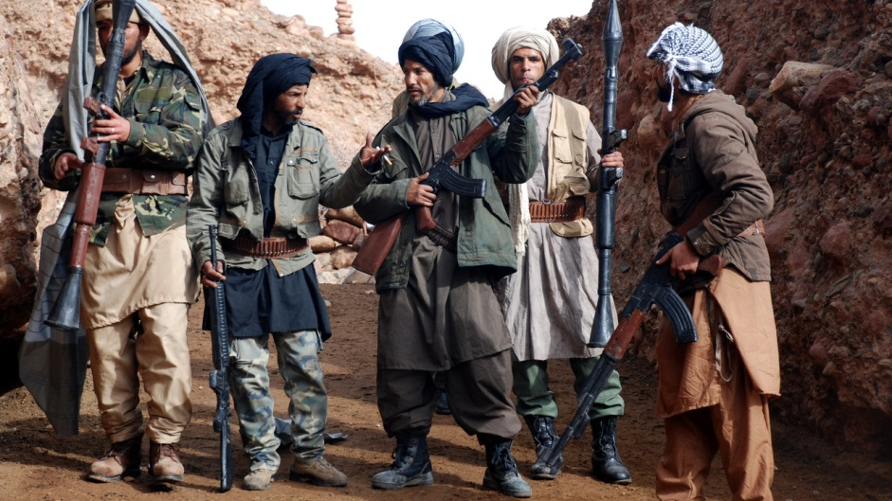
Афганистан поражал своей бедностью, грязью. Моджахеды, с которыми приходилось воевать, были непредсказуемыми. «Днем он пашет, сеет, трудится в поте лица, а ночью - убивает наших ребят. Он может угощать тебя чаем, а когда ты расслабишься, потеряешь бдительность и повернешься к нему спиной - выстрелит.»

Slide 7
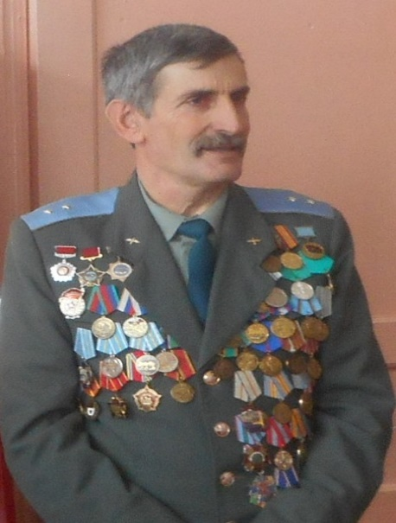
Демичев Александр Алексеевич Константинов Николай Владимирович
Афганская война прошла, но её раны ещё долго будут давать о себе знать. Сколько вернулись израненных солдат душой и телом – не сосчитать.
Среди них были и наши земляки.

Slide 8
Но были и те, кто вернулся в родной дом в цинковом гробу

